Slide 1
CHODCOŠKOLA
pre žiakov 1. – 2. ročníkov

Slide 2
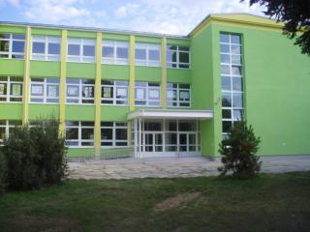
Žiaci prichádzajú do našej školy z rôznych častí Ilavy:
Záhumenská ulica
Klobušice
Mierové námestie
Štefánikova ulica
Sihoť
Skala

Slide 3
Najbezpečnejšia cesta do školy:
z centra mesta
zo Skaly
zo Štefánikovej ulice
zo Sihote
MAPA
VIDEO
MAPA
VIDEO
MAPA
VIDEO
MAPA
VIDEO

Slide 4
Pozor na kritické miesta:
z centra mesta
zo Skaly
zo Štefánikovej ulice
zo Sihote
MAPA
FOTOGRAFIE
MAPA
FOTOGRAFIE
MAPA
FOTOGRAFIE
MAPA
FOTOGRAFIE

Slide 5
Všímajme si dopravné značky:
z centra mesta
zo Skaly
zo Štefánikovej ulice
zo Sihote
VIDEO
BÁSNE
VIDEO
BÁSNE
VIDEO
BÁSNE
VIDEO
BÁSNE

